Slide 1
Python 使用與安裝介紹
學生：
指導教授：吳先晃

Slide 2
Python環境建置
建議使用anaconda管理python環境(https://www.anaconda.com)
Anaconda內建python 之IDE 為 spyder
建議使用pycharm，並用學校信箱註冊帳號，即可使用Professional版本 (https://www.jetbrains.com/student/)
QT5 (https://www.qt.io/download)與python結合製作GUI介面

Slide 3
Python 庫(Package)
NumPy，數組類型的數學運算向量化，可以改善性能，從而加快執行速度。
Opencv，影像處理
SciPyStack ，是一個專門為用 Python 處理科學計算而設計的軟件集
PIL，Python Imaging Library，處理影像。
Matplotlib，可視化圖表
scikit-learn ，為常見的機器學習算法設計了一個簡潔通用的界面
TensorFlow
Keras

Slide 4
Anaconda 安裝與使用方式

Slide 5
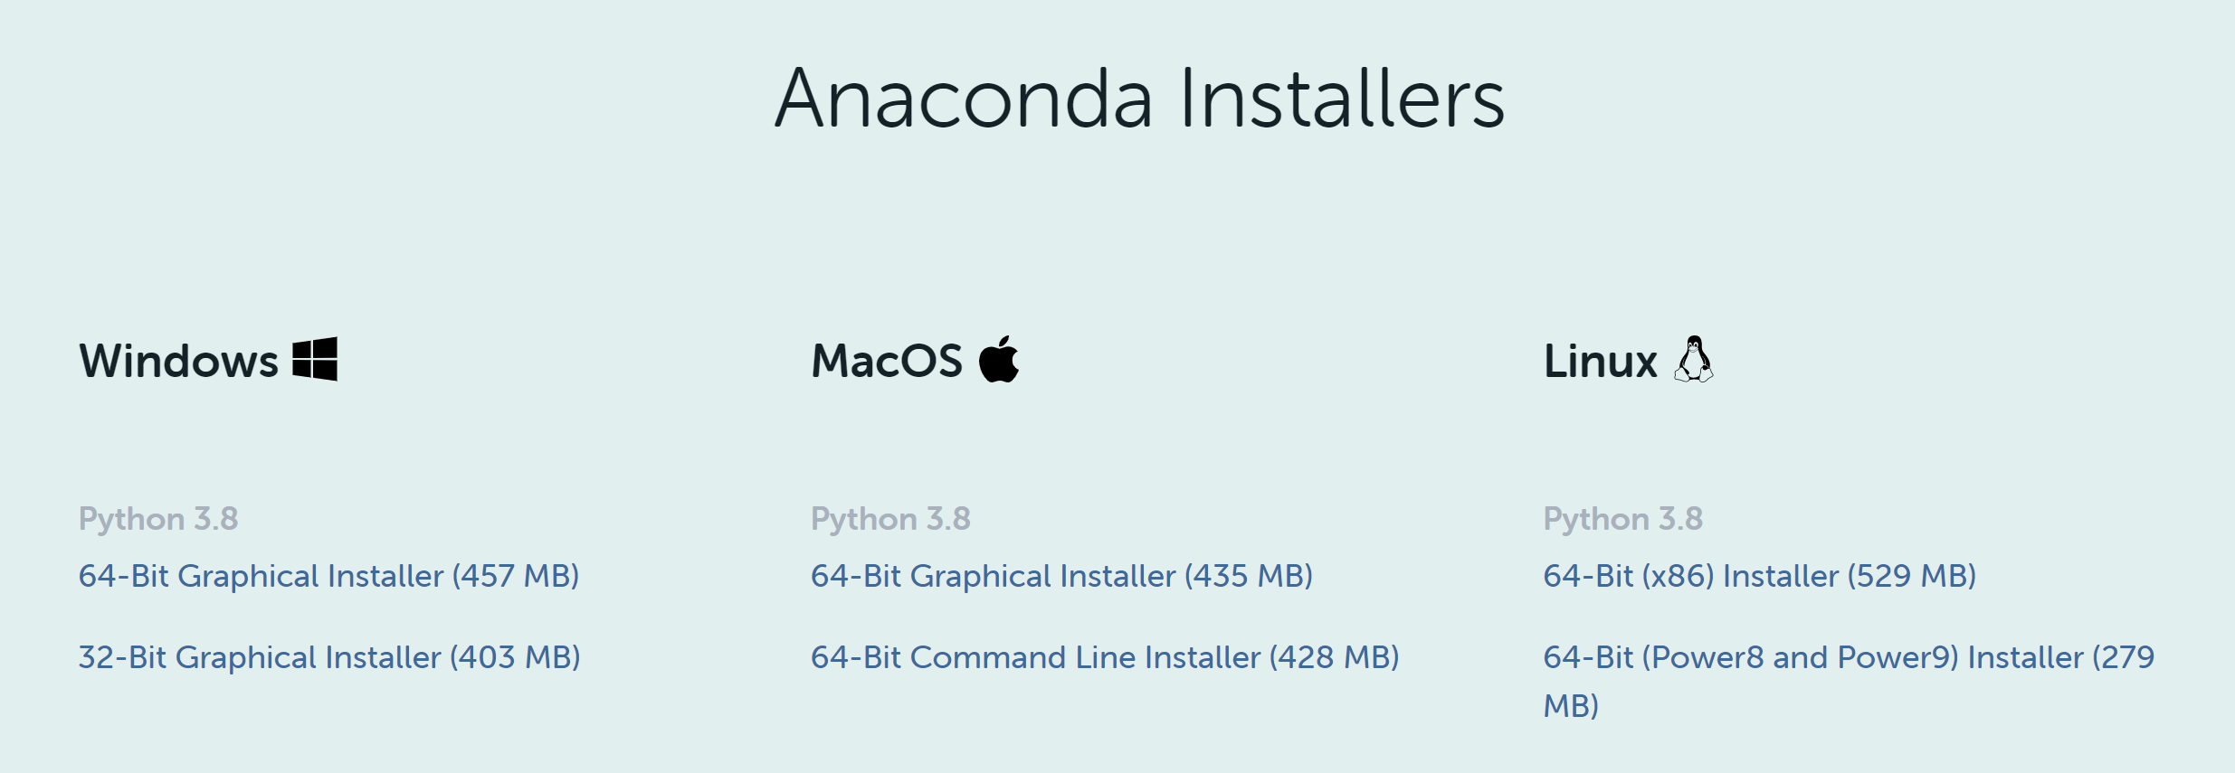
Anaconda
下載網址：https://www.anaconda.com/distribution/#download-section
請選擇Python3.8

Slide 6
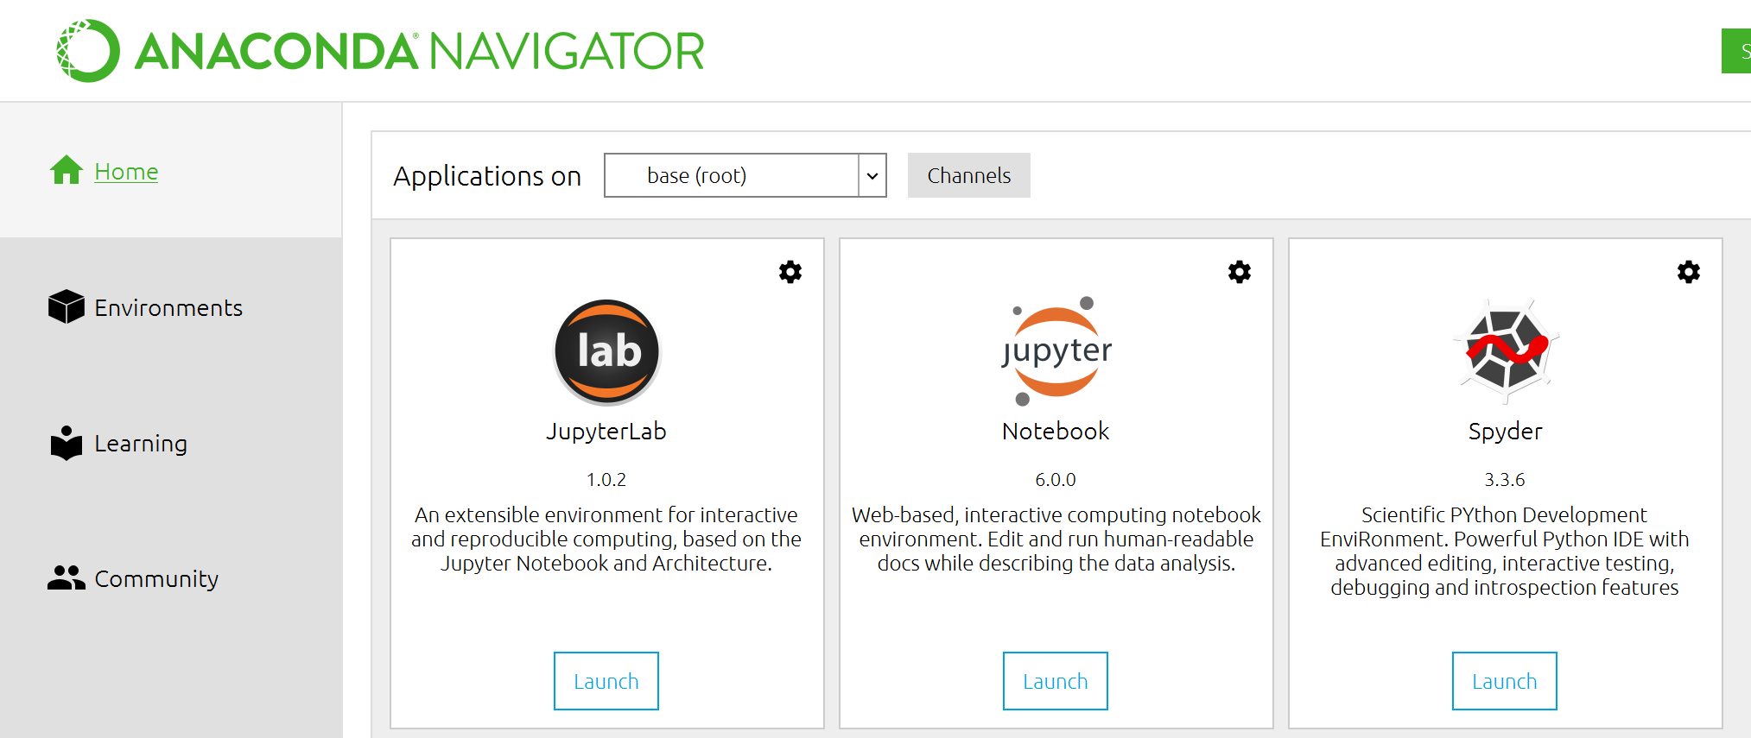
Anaconda 環境設定
使用 Anaconda Navigator (Anaconda3)
預設環境為base
選擇Environments，可新增python環境(建議)
新增後之python環境亦可於此安裝所需的軟體

Slide 7
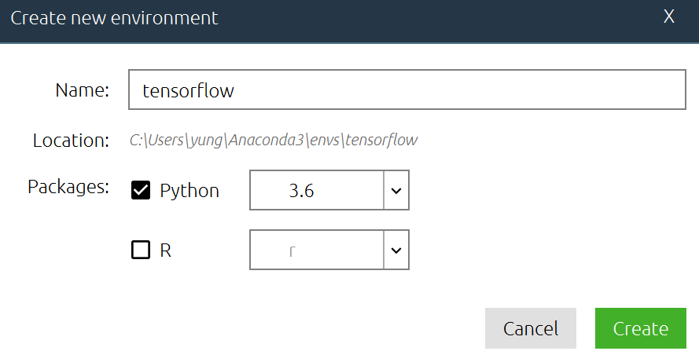
建立python虛擬環境
輸入虛擬環境名稱並選擇python版本

Slide 8
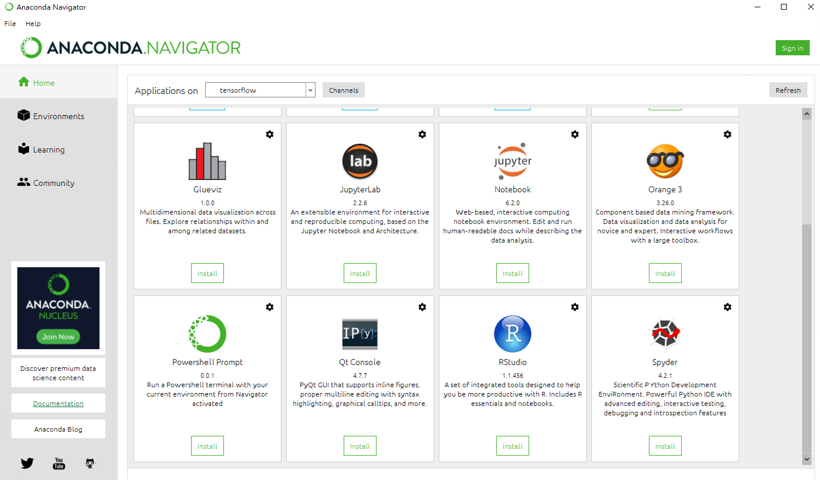
可於相對應環境安裝所需之軟體

Slide 9
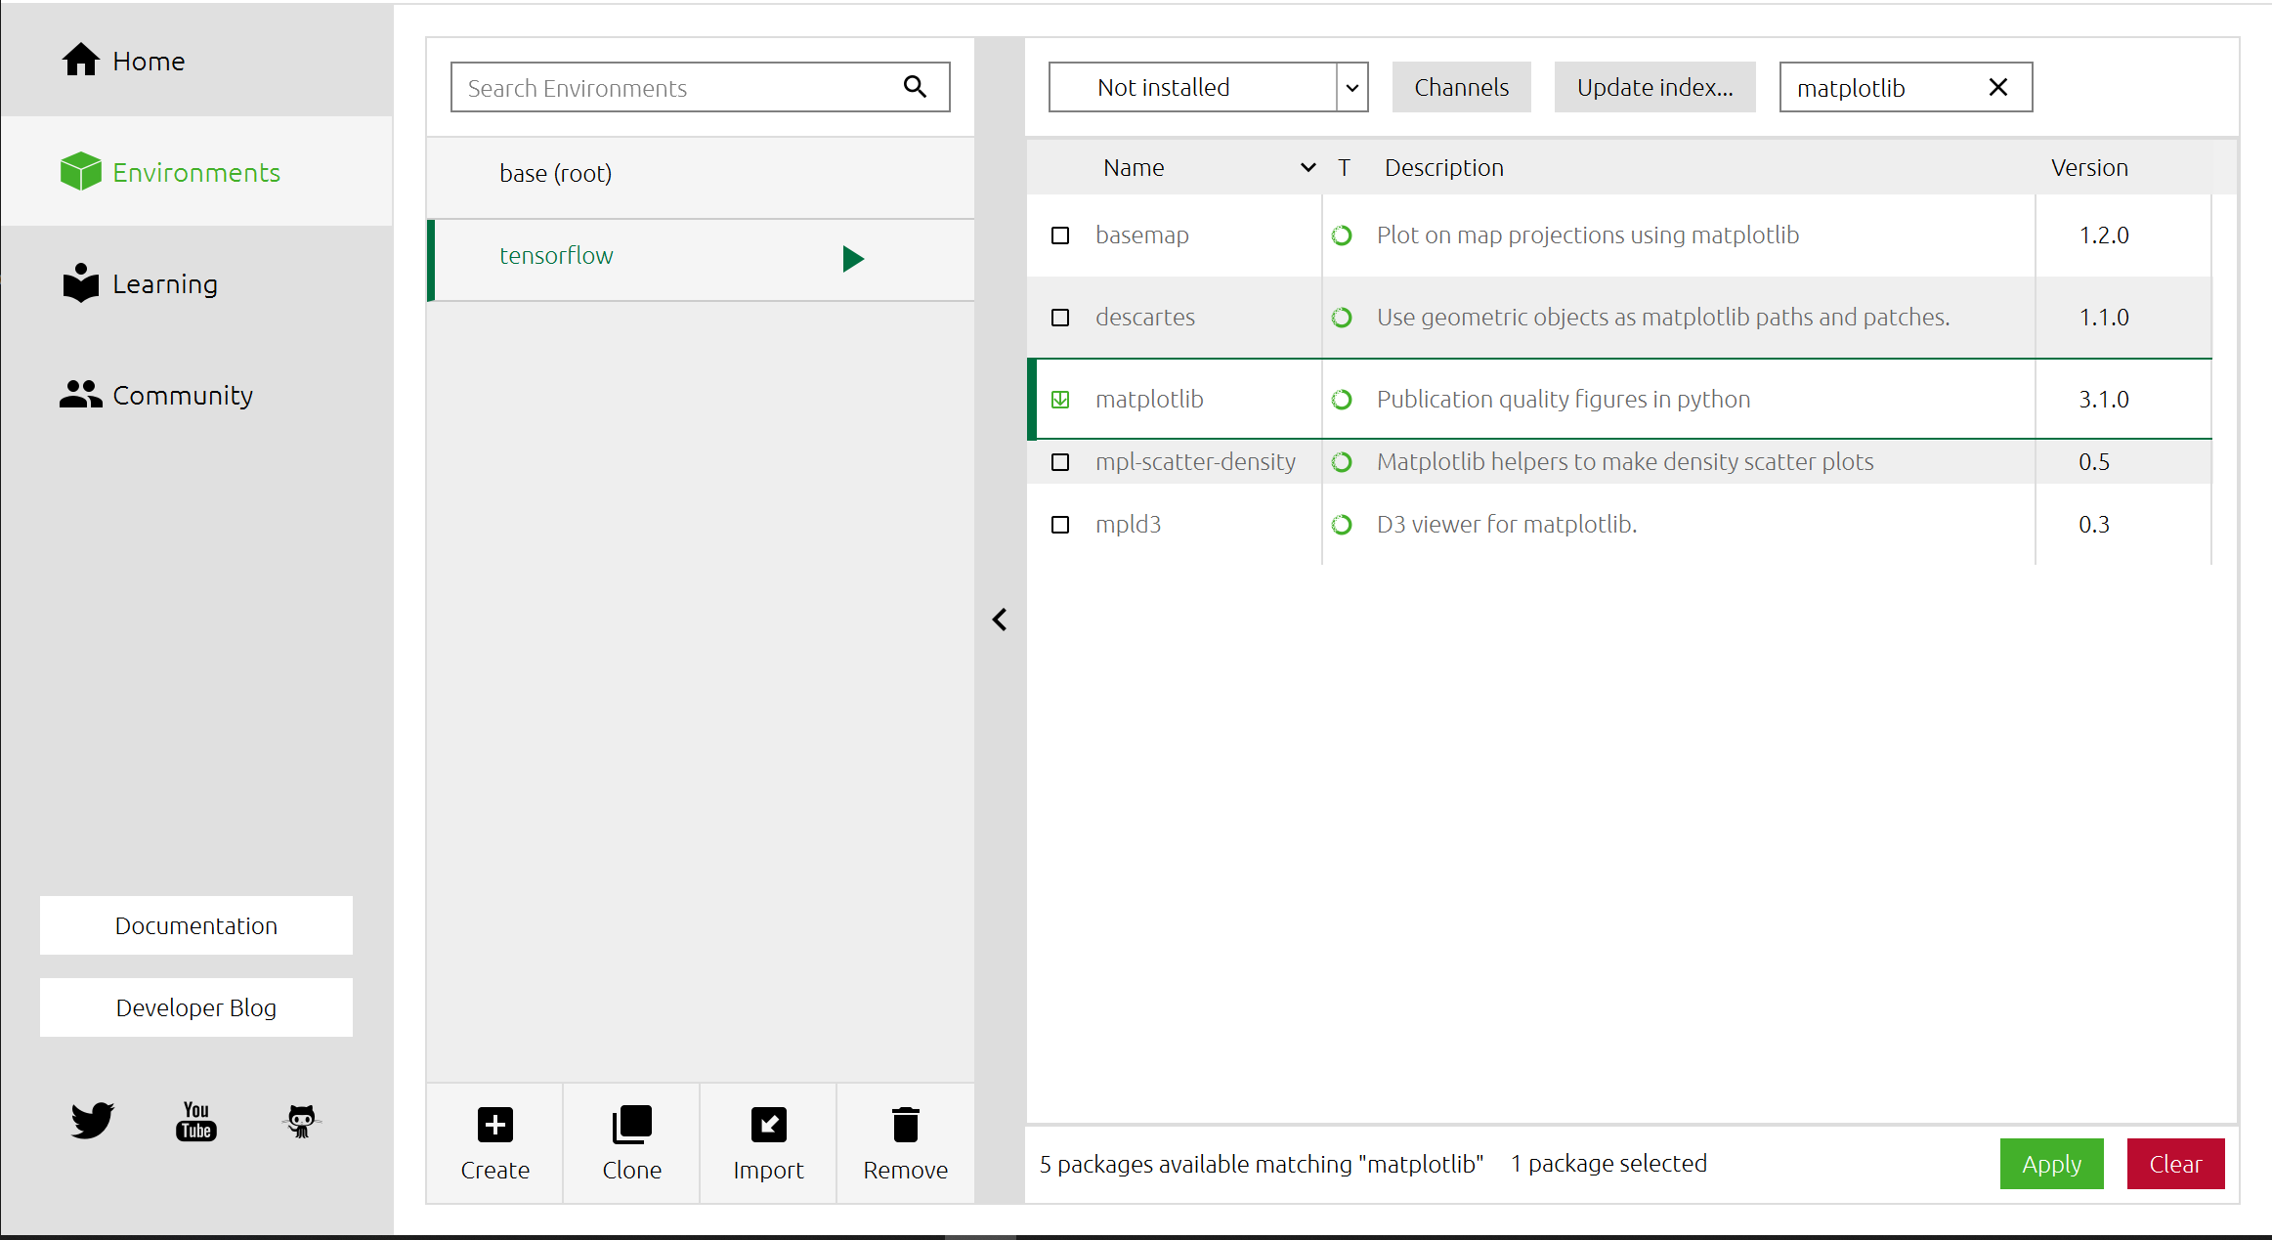
使用Anaconda Navigator 安裝package
2.選擇未安裝清單
3.搜尋預安裝之package名稱
1.選擇環境
4.選擇要安裝之package名稱
5.確認安裝

Slide 10
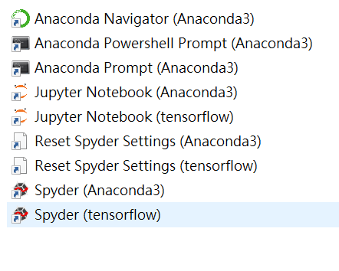
程式集內自動產生相對應之程式

Slide 11
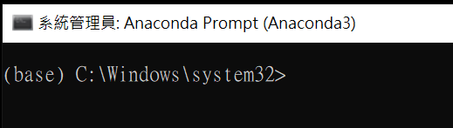
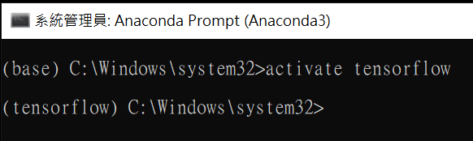
使用Anaconda Prompt安裝package
開啟 Anaconda Prompt (Anaconda3)
切換安裝環境 activate tensorflow
離開虛擬環境 deactivate

Slide 12
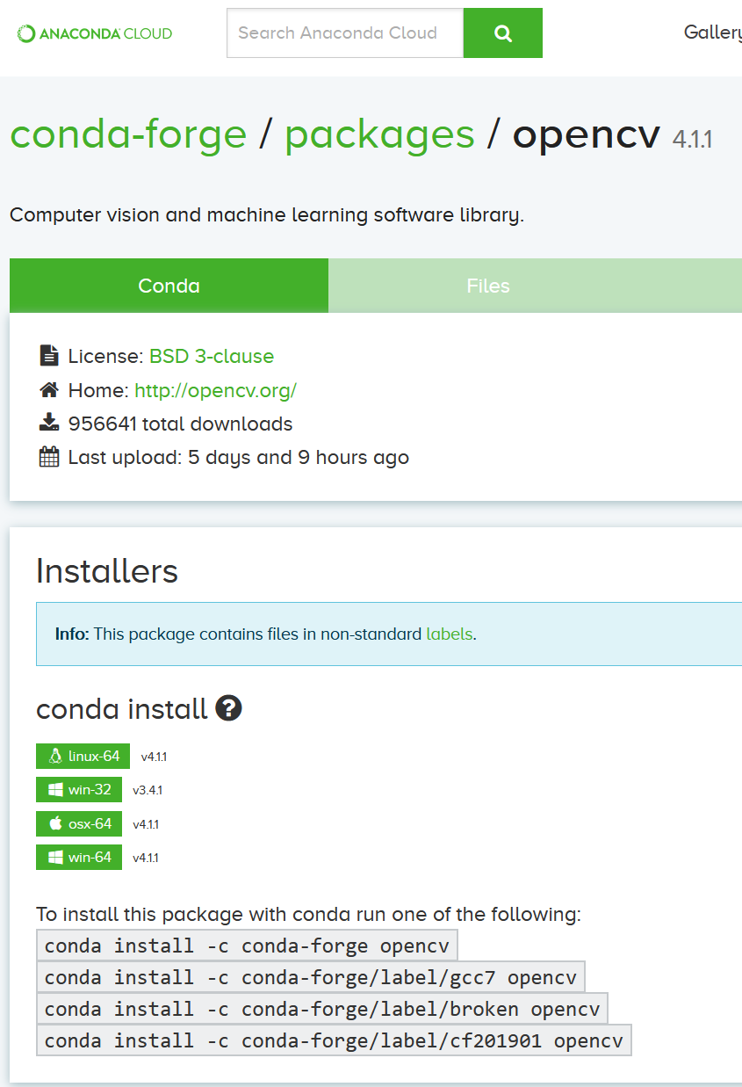
使用Anaconda Prompt安裝package
conda list #列出所有package
conda install packageName # 安裝package
  例：conda install numpy
線上搜尋安裝指令 https://anaconda.org/

Slide 13
常用package(使用conda或pip安裝)
conda install -c anaconda scipy
conda install -c conda-forge opencv
conda install numpy
conda install -c conda-forge matplotlib
conda install -c anaconda scipy
conda install -c anaconda scikit-learn

Slide 14
Python 庫(Package)
NumPy，數組類型的數學運算向量化，可以改善性能，從而加快執行速度。
Opencv，影像處理
SciPyStack ，是一個專門為用 Python 處理科學計算而設計的軟件集
PIL，Python Imaging Library，處理影像。
Matplotlib，可視化圖表
scikit-learn ，為常見的機器學習算法設計了一個簡潔通用的界面
TensorFlow
Keras

Slide 15
Pycharm 設定python環境

Slide 16
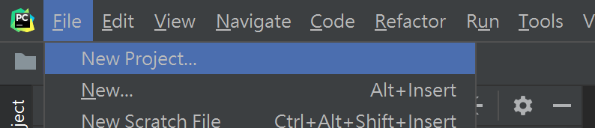
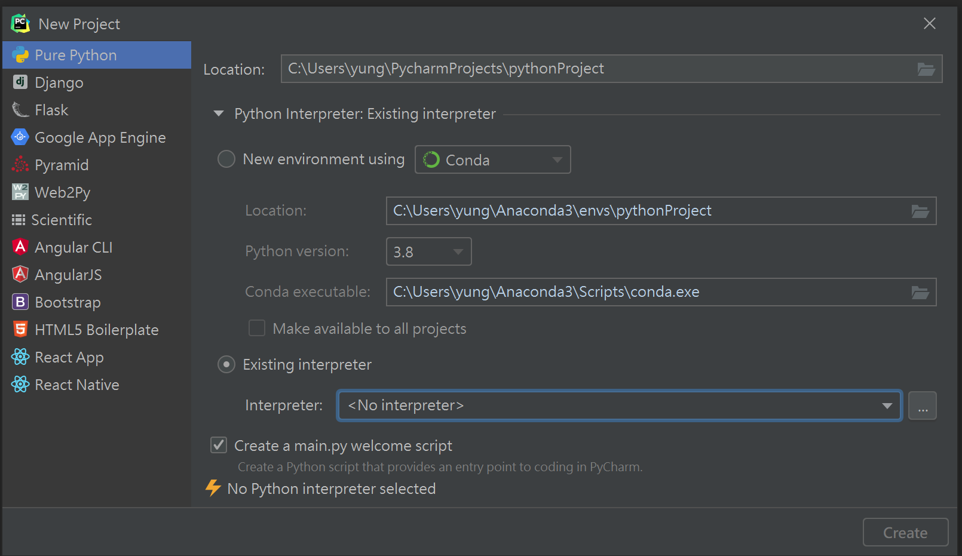
Pycharm
點選File/New Project 建置新專案
選擇Pure Python/Existing interpreter 選取已設定之python環境

Slide 17
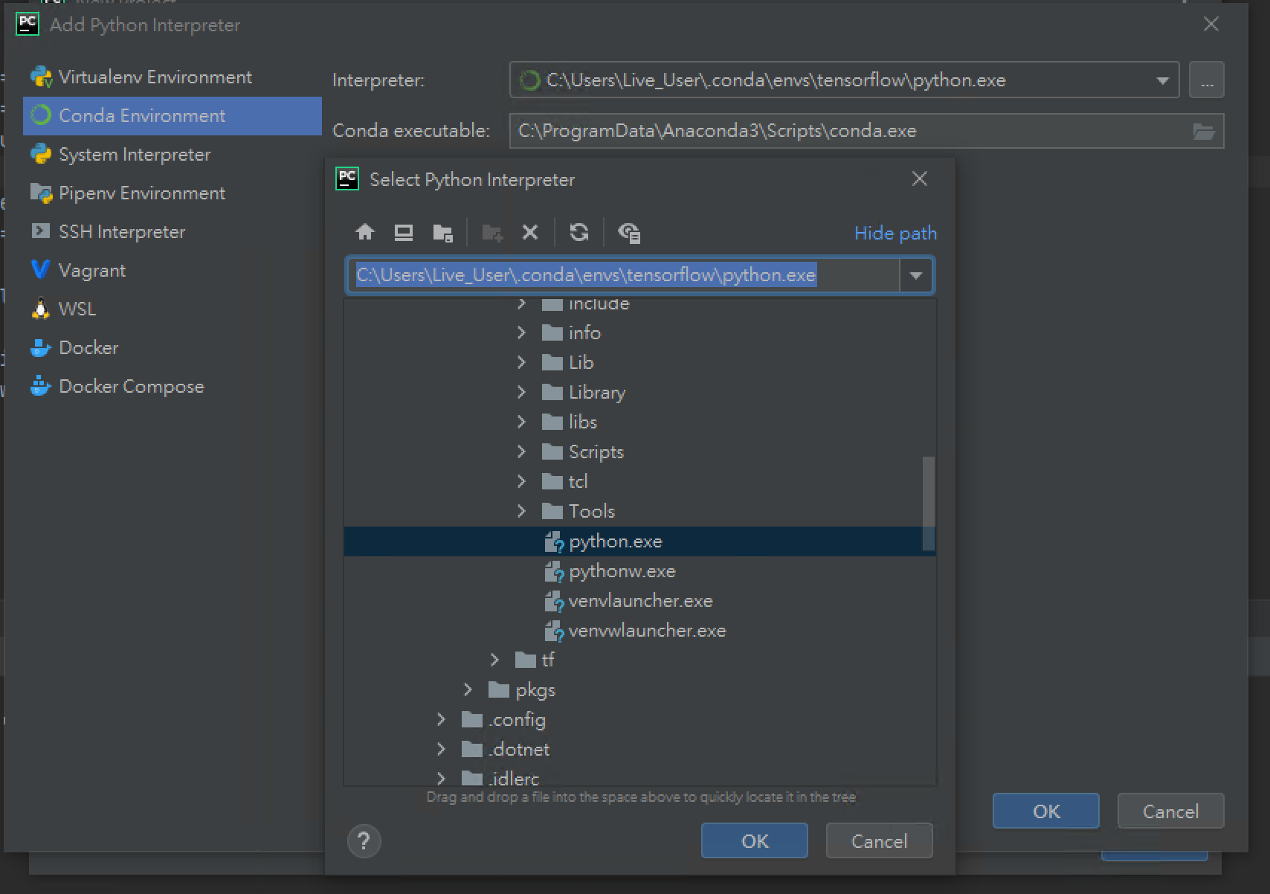
選取使用Anaconda所建置之環境
2
1
3
5
4

Slide 18
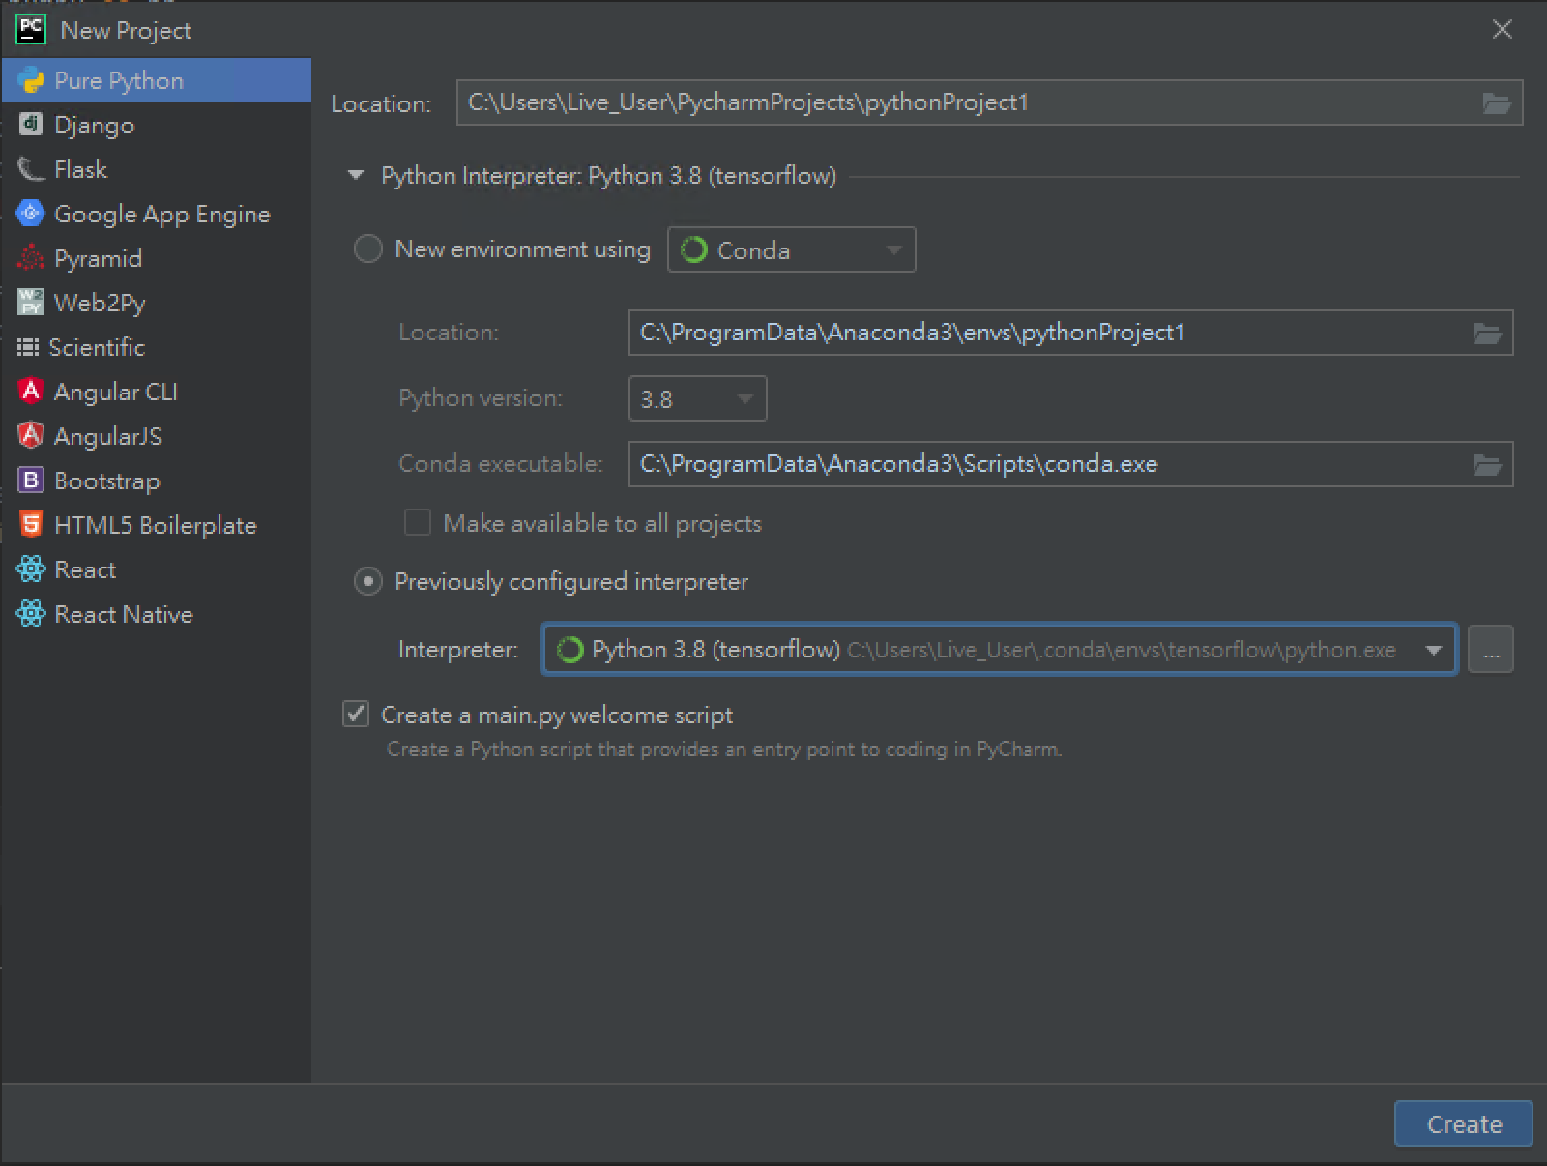

Slide 19
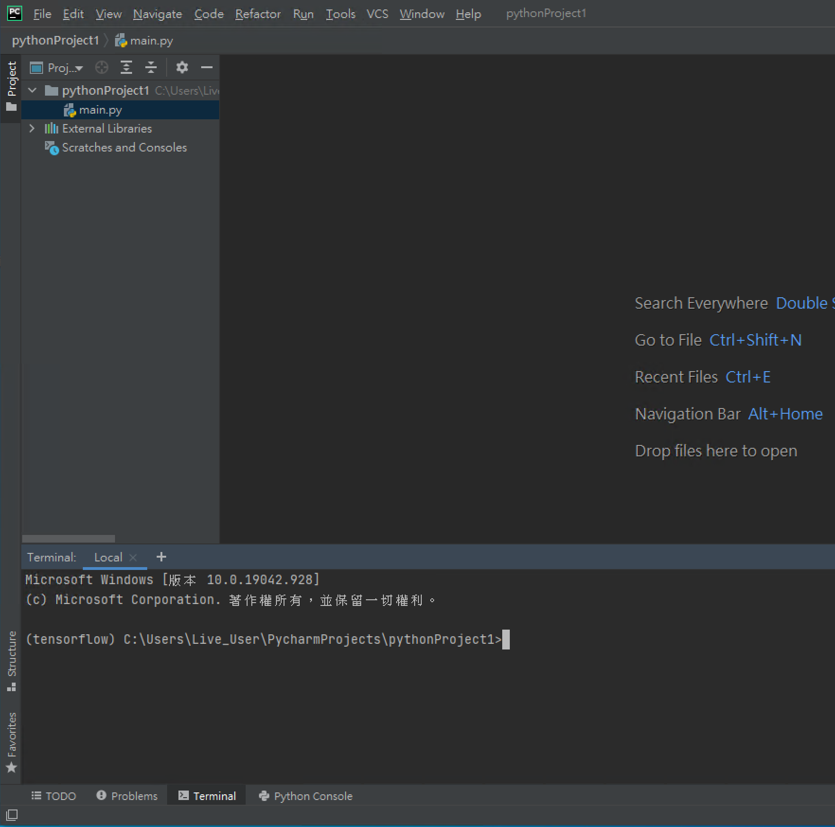
點擊Terminal 確認環境
可於此Terminal中安裝package

Slide 20
Pycharm使用jupyter

Slide 21
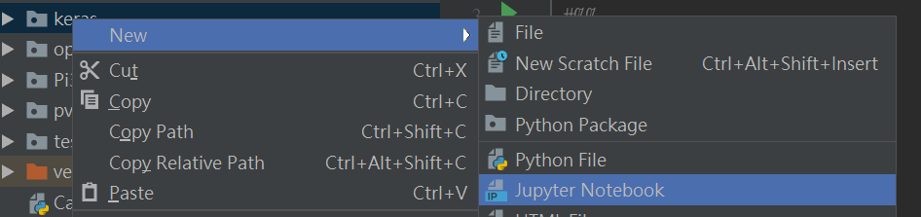
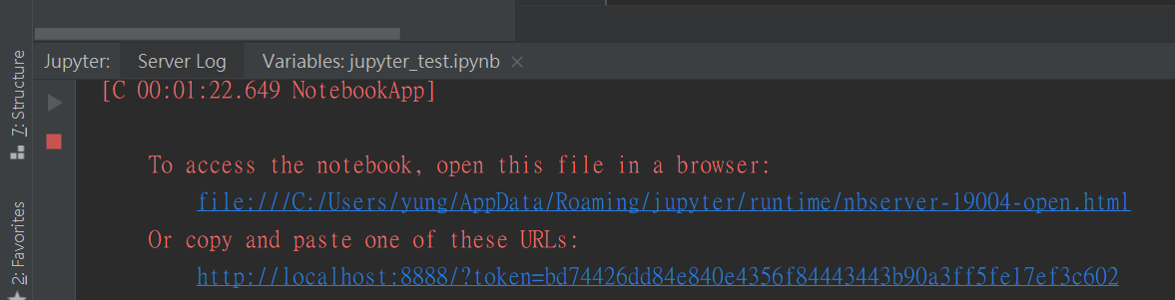
Pycharm設定Jupyter
1、安装Jupyter Notebook
  pip install jupyter
2、在PyCharm中新建Jupyter Notebook文件
  File-》New...-》Jupyter Notebook-》输入文件名
直接於下方Server Log 點選URLs之網址，開啟瀏覽器編輯

Slide 22
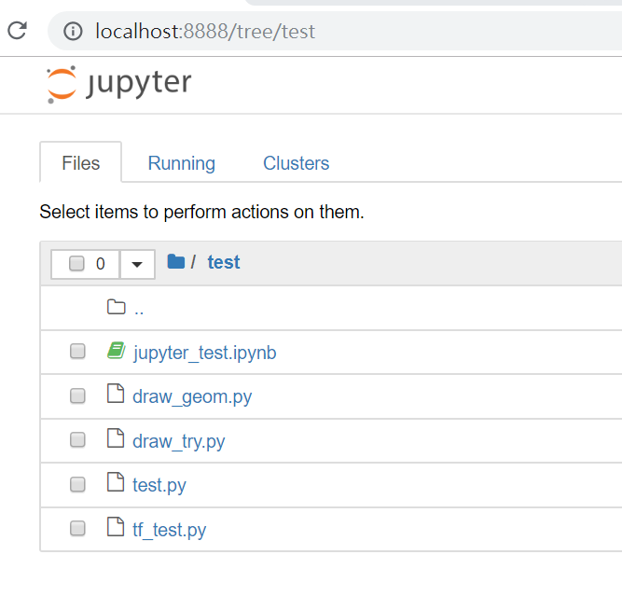
Jupyter啟動畫面
直接點選剛剛建立好的ipynb檔

Slide 23
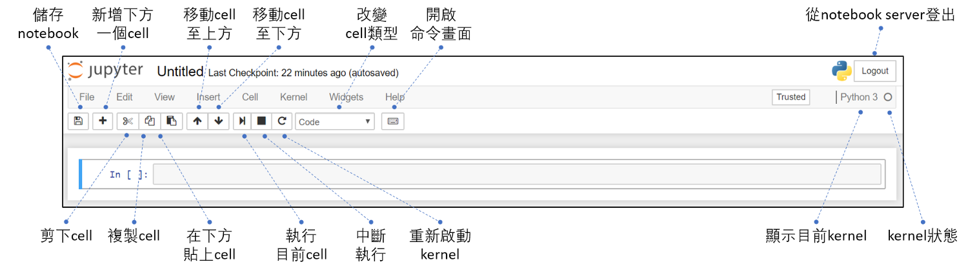
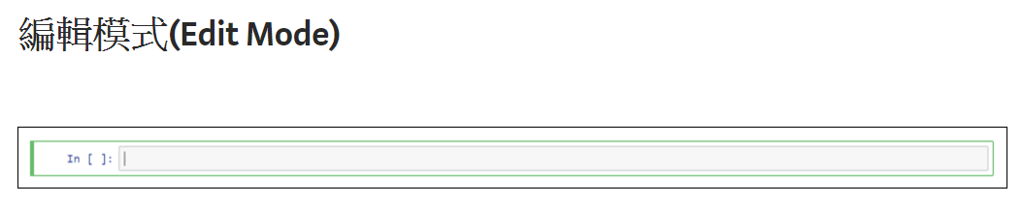
Jupyter 編輯畫面
依據cell類型選擇編輯程式(code)模式或Markdown模式

Slide 24
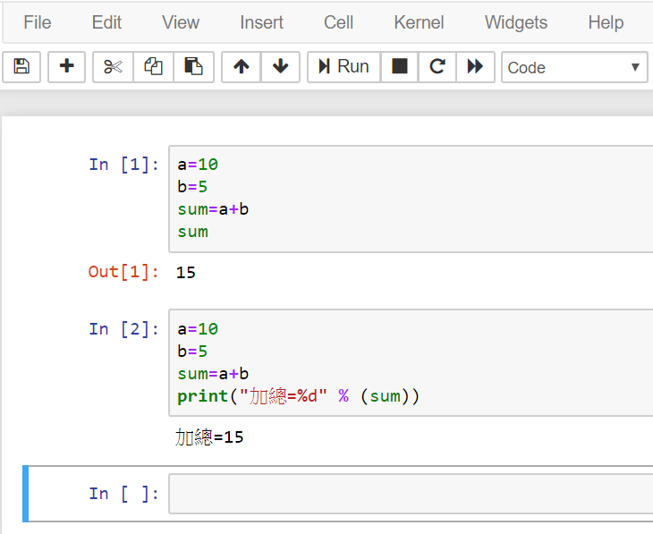
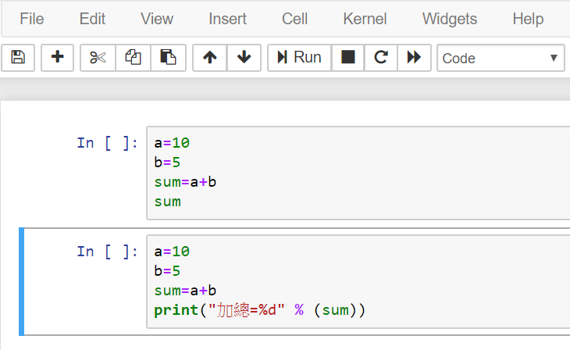
Jupyter cell code模式編輯與執行方式
執行程式有以下三種方法
  1.按工具列的Run按鈕
  2.按Ctrl+Enter
  3.按Shift+Enter
輸入程式碼，點選欲直行的cell選Run
執行結果，會顯示於cell下方，
可直接輸入變數名稱或使用print的方式

Slide 25
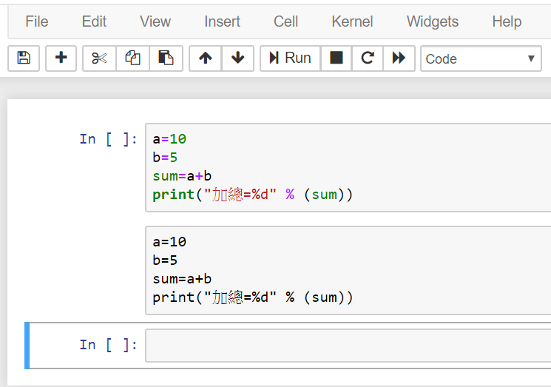
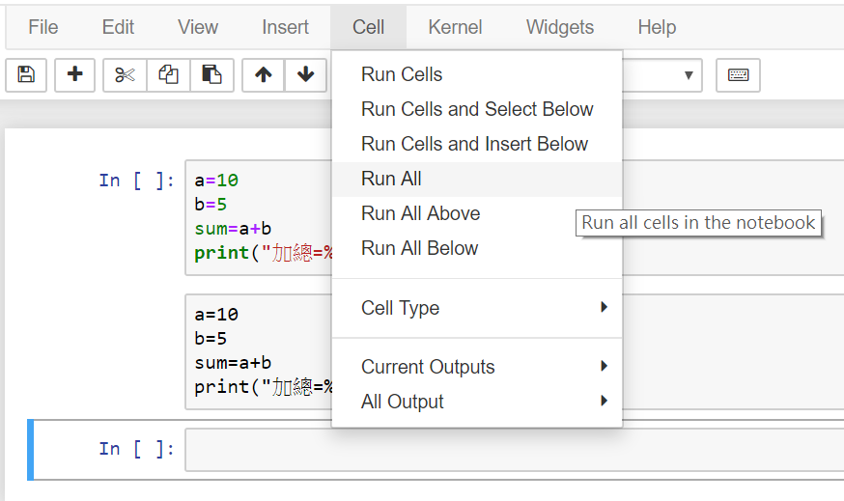
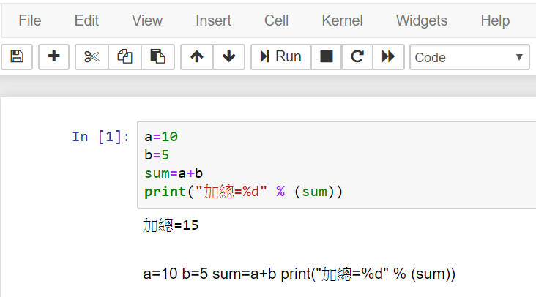
Jupyter cell Markdown模式
Markdown 是一種輕量級標記式語言， 它有純文字標記的特性，讓編寫的可讀性提高，於Jupyter作為註記使用，可參考下列網址內之用法
https://tiida54.github.io/2018/01/03/3分鐘學會Markdown常用語法/
於Jupyter cell 中選Markdown，則該cell會將內容當成註解
Code 模式
Code
Markdown 模式
Markdown
選擇cell->Run All 可依序執行cell
執行結果

Slide 26
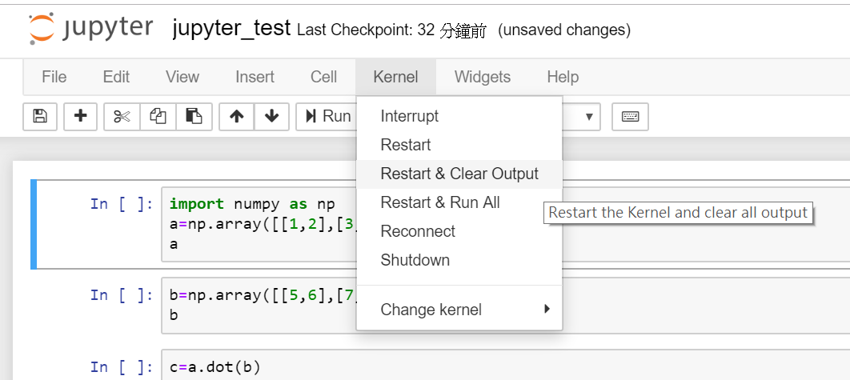
Jupyter cell 清除執行內容
點選Kernel->Restart & Clear Output
Restart & Run All 清除執行紀錄並重新執行所有cell

Slide 27
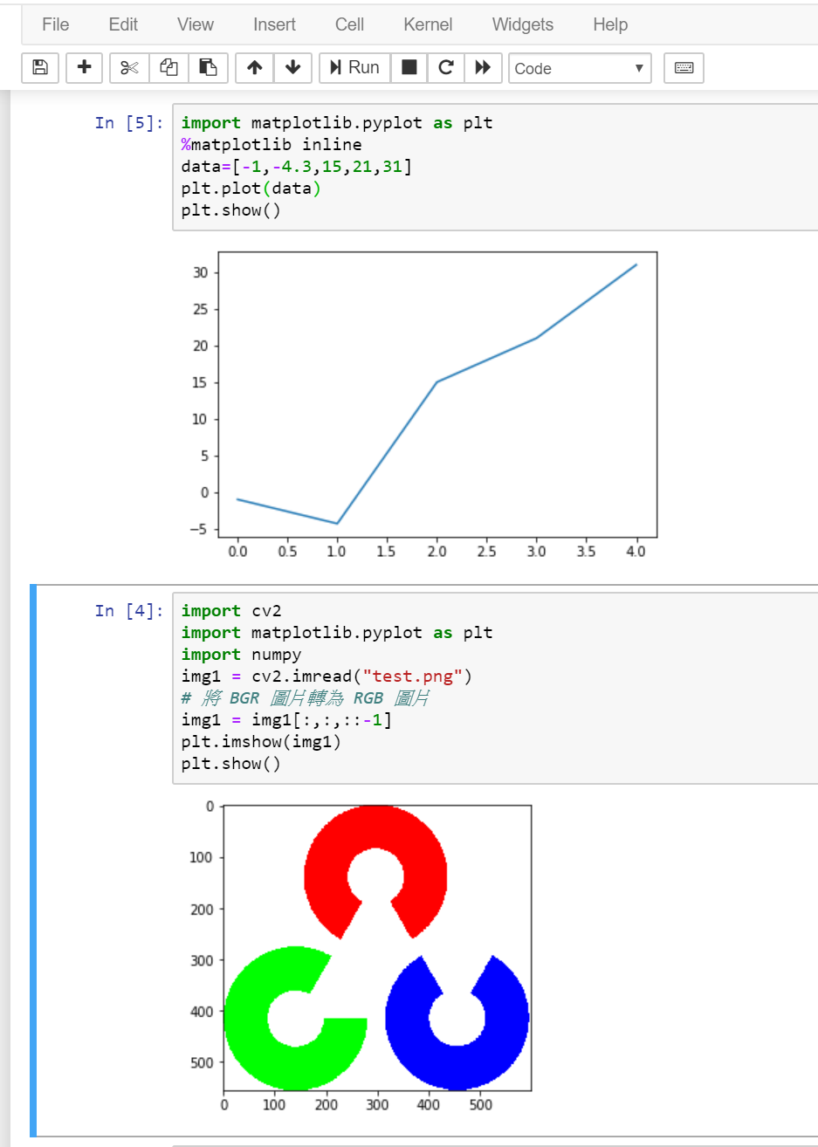
In[X]：為表示透過Run cell的執行順序，可根據需要不依序執行。Cell放置順序可不等於執行順序。

Slide 28
使用 jit 加速 Python 低效的 for 语句
jit 的全稱是 Just-in-time，在 numba 裡面則特指 Just-in-time compilation（即時編譯）
conda install -c numba numba
使用Jit的好處是可以讓程式執行時間提高數十倍以上，缺點是只能處理較簡易的大量運算，程式碼過於複雜會讓Jit無法執行

Slide 29
For迴圈比較
from numba import jit
import time
#@jit
def foo(x,y):
tt = time.time()
s = 0
for i in range(x,y):
s += i
print('Time used: {} sec'.format(time.time()-tt))
return s
print(foo(1,100000000))
from numba import jit
import time
@jit
def foo(x,y):
tt = time.time()
s = 0
for i in range(x,y):
s += i
print('Time used: {} sec'.format(time.time()-tt))
return s
print(foo(1,100000000))
Time used: 4.340396881103516 sec
4999999950000000
Time used: 0.0378720760345459 sec
4999999950000000

Slide 30
參考資料
Jupyter
  https://www.taiwancodeschool.com/single-post/2018/08/31/Jupyter-Notebook-%E4%BB%8B%E7%B4%B9-%EF%BC%86%E5%AE%89%E8%A3%9D%E6%96%B9%E5%BC%8F
Python 3 教程
  http://www.runoob.com/python3/python3-tutorial.html

